Slide 1

A Családegyház
Csiksomlyó, szept 24

Slide 2
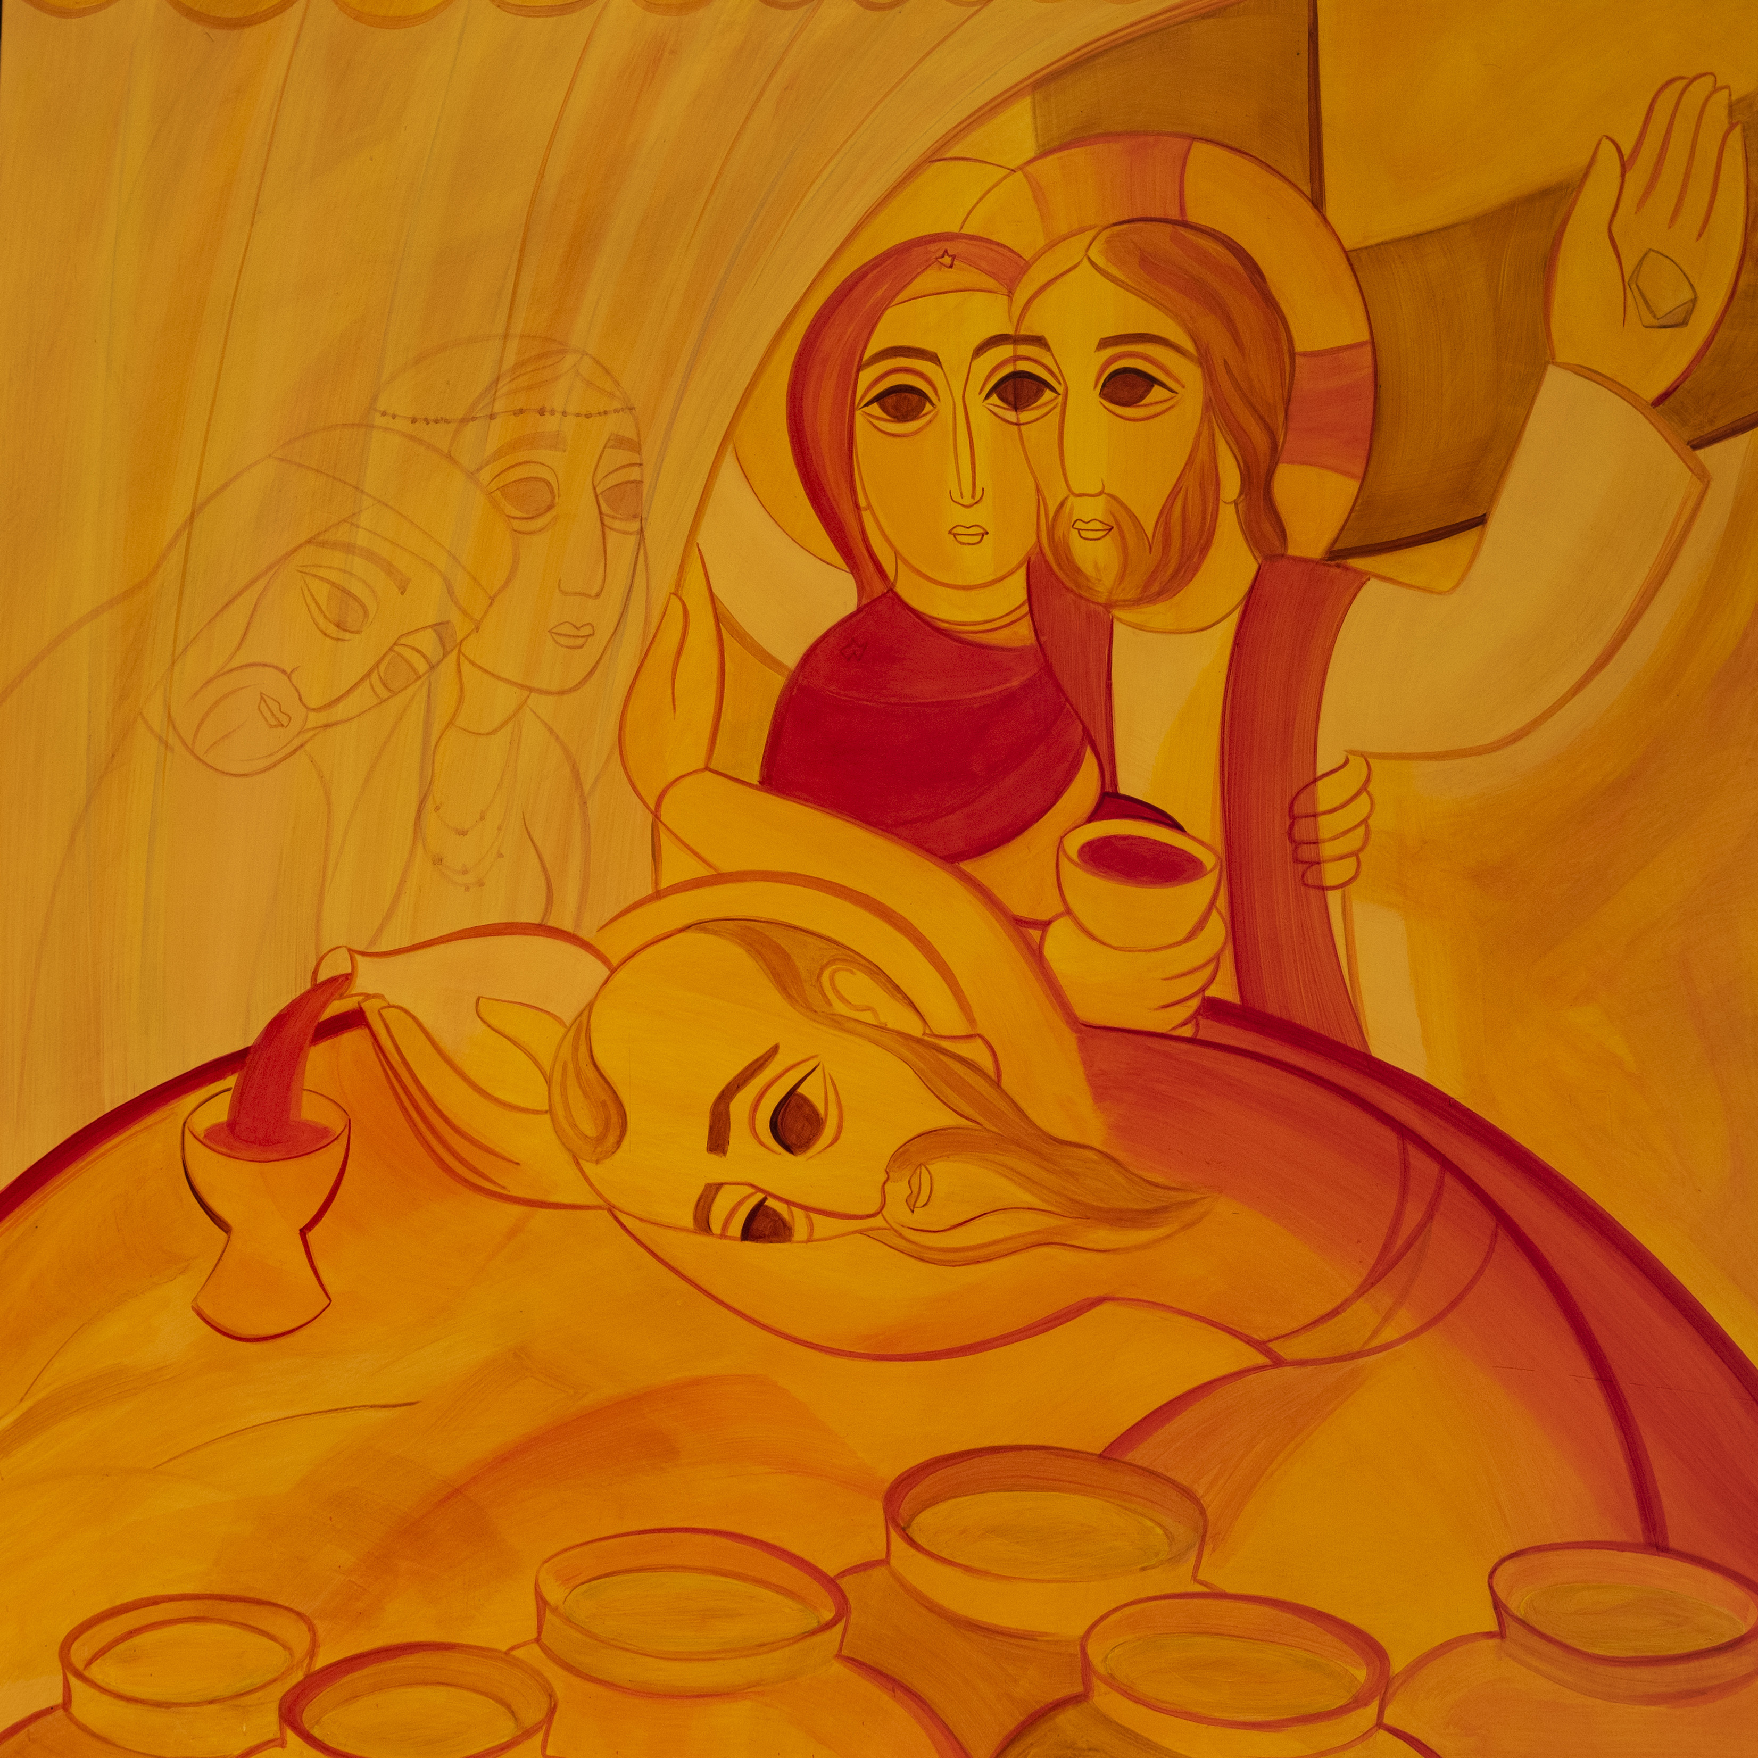
Mai kihívások
nevelés
a keresztény környezet hiányzik
Gandhi: mint a patakban a kövek, benne vannak, de belül szárazak
vallásos külsőségek – de a szívünk…
„Mi a hitet nagyon erősen gyakoroltuk, de mindig otthagytuk a templomban. Életünket, döntéseinket nem befolyásolta.”

Slide 3
Mai kihívások
a Krisztussal való személyes kapcsolat megélése a mindennapi életben
Karl Rahner: „a kereszténység vagy misztikus lesz, vagy nem lesz”

Slide 4
Mai kihívások
június 22-26 – Családok X. Világtalálkozó – egy mérföldkő az egyház lelkipásztorkodásában
négy pont
  a Családegyház
  a tanúságtételek fontossága
  a családközösségek
  házassági katekumenátus.

Slide 5
A Családegyház
Családegyház
Alap: keresztség és a házasság szentsége
Meghívás az életszentségre.
„valamikor komoly imádságos életet éltem… mielőtt házasságot kötöttem… amikor még nem voltak gyermekeink”
családi élet ǂ szent élet
a Szentlélek ezen téves eszme megszüntetés felé indít

Slide 6
A Családegyház
Mit jelent a gyakorlatban, hogy megélni az egyházat a családban?
két házaspárt, akiket, mint házaspárt avatott boldoggá:
  kis Szent Teréz szülei
  Luigi és Maria Beltrame Quattrocchi

Slide 7
A Családegyház meghatározása
"A keresztény család mutatja és valósítja meg elsőként az egyházi közösséget, ezért »családi egyháznak« lehet és kell neveznünk” (Katekizmus 2204 – 2205, 2206)
A családegyháznak fontos eleme a szentháromságos látásmód
a katolikus háztartások minden típusára:
  házas és elvált háztartások
  egyszülős családok
  nagyszülői családok,
  nevelőszülői családok stb.

Slide 8
A Családegyház liturgiája
A családegyház liturgiája:
Családegyház – ha egyház, akkor van annak liturgiája és rítusa
Ferenc Pápa – Amoris Laetitia 314-315:
„…elmondhatjuk, hogy az Szentháromság jelen van a házassági közösség templomában… A családi szeretet lelkisége ezernyi valós és konkrét gesztusból épül… A házassági lelkiség végső soron a kötelék lelkisége, amelyben az isteni szeretet lakozik.”

Slide 9
A Családegyház liturgiája
kis, családi gyakorlatok – eszközök
Michael Mouradian örmény katolikus érsek: „a családegyház életének liturgiája az az eszköz, amely Krisztus élő testén keresztül az eucharisztikus kegyelmet közvetíti az egész világnak.”

Slide 10
Miért használjuk a liturgia kifejezést
A „liturgia” az istentisztelet egy sajátos aktusa, hogy meggyógyítsa a bűn okozta károkat
A teremtés hajnalán Isten az emberiség családjának tervébe beleszőtte azokat a gyakorlatokat
Amelyeket mi a családegyházi élet liturgiájának nevezünk, amelyeket Isten azért rendelt el, hogy meggyógyítsa azt a kárt, amelyet a bűn okoz
  az emberi családnak,
  a társadalomnak
  és az Egyháznak.

Slide 11
A családegyház élete liturgiájának ünneplése
A családegyház életének liturgiája három szertartásból áll:
-A keresztény kapcsolat szertartása
-A családi szertartások
- A másokkal való törődés szertartása

Slide 12
A családegyház élete liturgiájának ünneplése
Természetes síkon – társadalomtudományi kutatások – a család egészséges működését biztositó gyakorlatok
Lelki síkon – a keresztség papi, prófétai és királyi küldetésében leli gyökereit.
1. A keresztény kapcsolat szertartása – papi küldetés.
2. A Családi szertartások rítusa – prófétai küldetés.
3. A másokkal való törődés szertartása – királyi küldetés.

Slide 13
1. A Keresztény kapcsolat szertartása
négy egyszerű gyakorlat – minden interakciót (közös tevékenységet) Krisztus áldozatos szeretetével töltsenek meg:
A Keresztény kapcsolat szertartása.
1.a. A családi idő beütemezése
1.b. Túláradó szeretet és megerősítés
1.c. Gyors, nagylelkű, vidám és következetes figyelem egymás szükségletei iránt
1.d. Tanítványi fegyelem

Slide 14
2. A Családi szertartások
keresztény magatartást alakítsanak ki a munkával, szórakozással, kapcsolatokkal és a hittel kapcsolatban
a családi rituálék az otthoni keresztény tanítványság szívét jelentik.
2.a. Családi munkarituálék
2.b. Családi játékrituálék
2.c. Családi beszélgetési rituálék
2.d. Családi imaszertartások

Slide 15
3. A másokkal való törődés szertartása
- A másokkal való törődés szertartása
hogyan használhatják ajándékaikat, képességeiket arra, hogy Isten áldásaivá váljanak egymás és közösségeik számára:
3.a. Egymás nagylelkű szolgálata otthon
3.b. Gondoljunk másokra, miközben családként otthon vagyunk
3.c. Isteni családokként lenni a világban
3.d. Közösen szolgáló családegyházak

Slide 16
Szikra.
Tűz (gyújtása).
Láng (fény)
A keresztény kapcsolat rítusa meggyújtja Isten szeretetének szikráját az otthonban
A családi szertartások rítusa biztosítja, hogy lángra gyúljon
A másokkal való törődés szertartása biztosítja a fényt és a meleget, amely a világot Krisztushoz vonzza

Slide 17
A Családegyház liturgiája
Egy lelki keret.
Egy liturgia.
Nem egy program.
Az Isten által beiktatott gyakorlatok – a családok – dinamikus családegyházként működjenek

Slide 18
Egy közös keretrendszer. Különböző kifejezési módok:
A családegyház élete liturgiájának három rítusa közös, de univerzálisan adaptálható keretet biztosít,
amely segítségével az Egyház evangelizálhatja a családokat és előmozdíthatja a családi élet katolikus látásmódját.

Slide 19
Következmények a szélesebb körű megújulásra
A családegyház életének liturgiája:
nemcsak új irányokat kínál a családi lelkiségben,
hanem a családi szolgálat radikálisan új megközelítését is megteremti

Slide 20
Családegyház-ültetés
Hogyan lehetne ezt kiterjeszteni sok családra?
nagyobb, virágzó gyülekezet (közösség, egyházközség), új, élettel teli helyi gyülekezeteket hoz létre
„Az Egyház a családok családja, melyet állandóan gazdagit az összes család-egyház élete.” (Amoris Laetitia 87)

Slide 21
A plébániai élet megújítása
A közösségek – ne befelé összpontosítsanak.
Elsősorban azért léteznek, hogy családegyházakat alakítsanak, tápláljanak és támogassanak - vagyis "ültessenek".
Idén június 15-én – Ferenc pápa – A házasélet katekumenális útvonalai - dokumentum:
a jegyespárok számára egy teljes éves házassági előkészület
a házasságkötés után két-három éves kísérés

Slide 22
Szolgálati paradigmák
Minden a laikusokért végzett szolgálatnak összpontosítania kellene:
  -hogy segítse az erős családegyházak kialakítását:
  -hatékonyabban részt venni a már meglévő családegyházakban,
  -segíteni a családegyházak nehéz helyzetben lévő tagjait,
  -segíteni a családegyházakat ott, ahol szükséges, abban, hogy újra egésszé váljanak,
  -lehetővé tenni a periférián élő emberek számára, hogy kapcsolatba kerüljenek befogadó családegyházakkal.
Egy új ekkleziológia:
  – a hierarchikus egyház és a családegyházak –hallgassák meg egymást és tanuljanak egymástól

Slide 23
Amoris Laetitia Család éve
Az Amoris Laetitia Család éve történelmi lehetőséget teremtett az egész egyház megújítására
a hierarchikus és a családegyházak - igazi munkatársak az "egyház életében és küldetésében" (FC #17).

Slide 24
Néhány megjegyzés ezzel kapcsolatban
A plébániaközösség és a családegyház nem riválisok, hanem a plébánia-közösség családegyházakból kell, hogy összetevődjön
A családegyház valóságos egyház

Slide 25

Názáreti Szent Család, könyörögj érettünk!

